Slide 1


Mochila 0-1 (Avances)
José Santiago Vales Mena

Slide 2



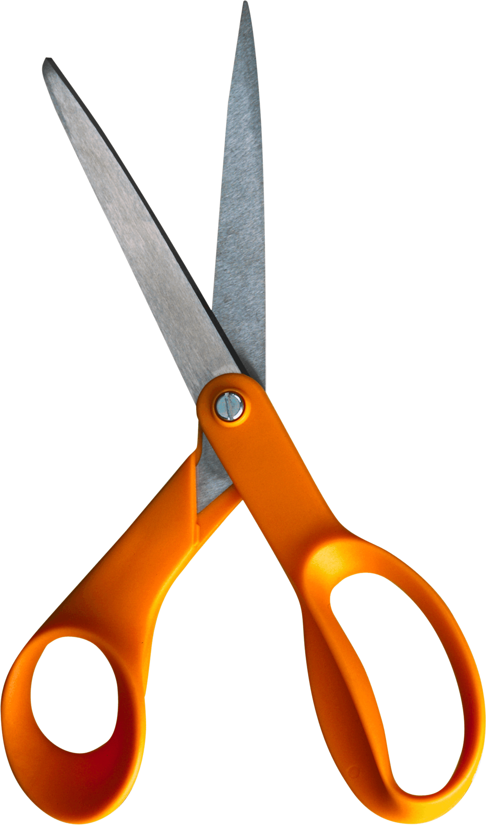

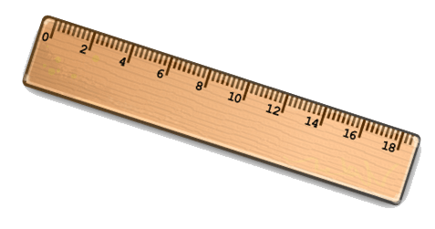




Problema
5
7
3
4
Se tienen $N$ objetos cada uno contiene un peso $w_{i}$y un valor $v_{i}$. Tenemos una mochila con capacidad $W$. ¿Cuál es el máximo valor total que podemos llevar en la mochila?
15
22
10
13
13
6
1
18
3

Slide 3
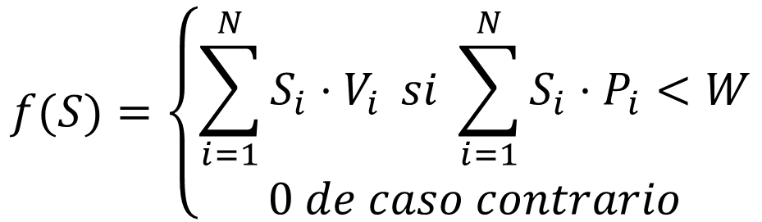
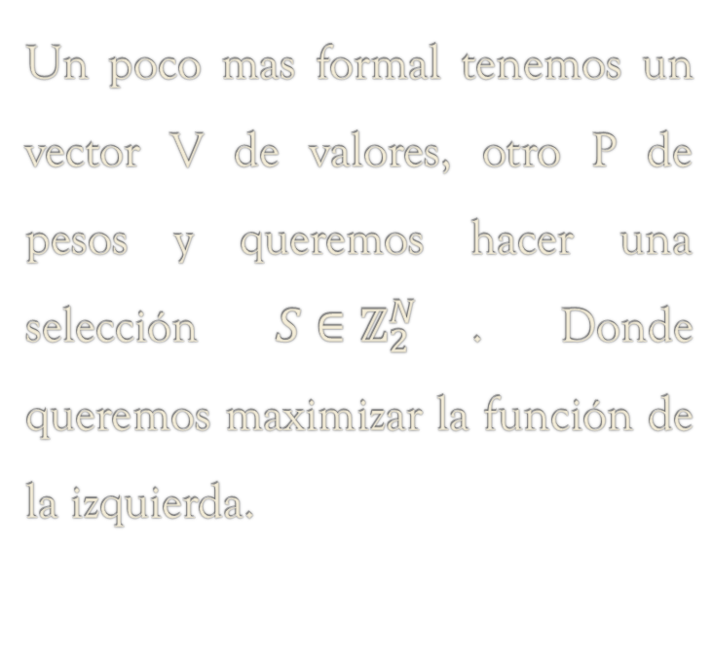
Problema
13
5
7
3
4
6
15
22
10
13
18
Un poco mas formal tenemos un vector V de valores, otro P de pesos y queremos hacer una selección $S∈ℤ_{2}^{N}$. Donde queremos maximizar la función de la izquierda.
$$f(S)=\left\{\begin{aligned}\sum_{i=1}^{N}{S_{i}⋅V_{i}} si \sum_{i=1}^{N}{S_{i}⋅P_{i}}<W \\ 0 de caso contrario\end{aligned}\right.$$

Slide 4
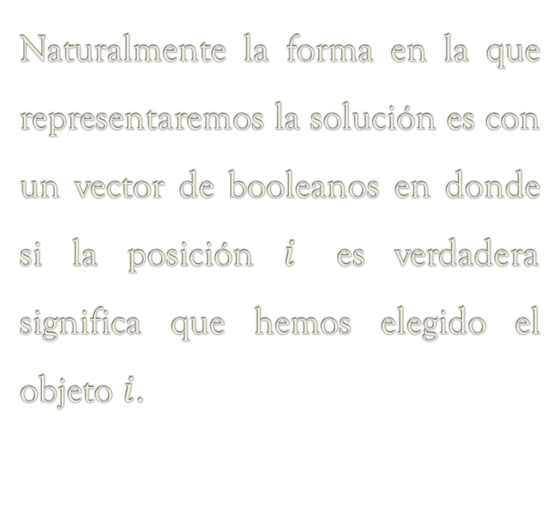
Representación
13
Naturalmente la forma en la que representaremos la solución es con un vector de booleanos en donde si la posición $i$ es verdadera significa que hemos elegido el objeto $i$.
5
7
3
4
6
15
22
10
13
18
1
0
1
1
0

Slide 5
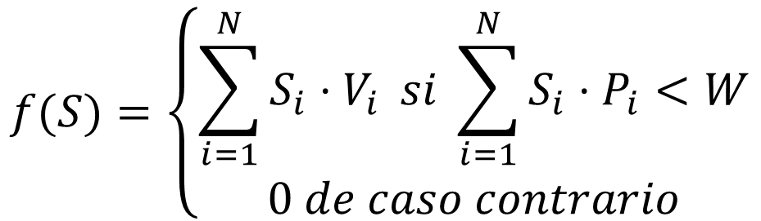
Representación
13
El problema de esta representación es que existen soluciones representadas que no nos interesan (no significa que no sean validas). Nos referimos a las soluciones que se pasan del peso.
5
7
3
4
6
15
22
10
13
18
1
1
1
1
0
$$f(S)=\left\{\begin{aligned}\sum_{i=1}^{N}{S_{i}⋅V_{i}} si \sum_{i=1}^{N}{S_{i}⋅P_{i}}<W \\ 0 de caso contrario\end{aligned}\right.$$

Slide 6
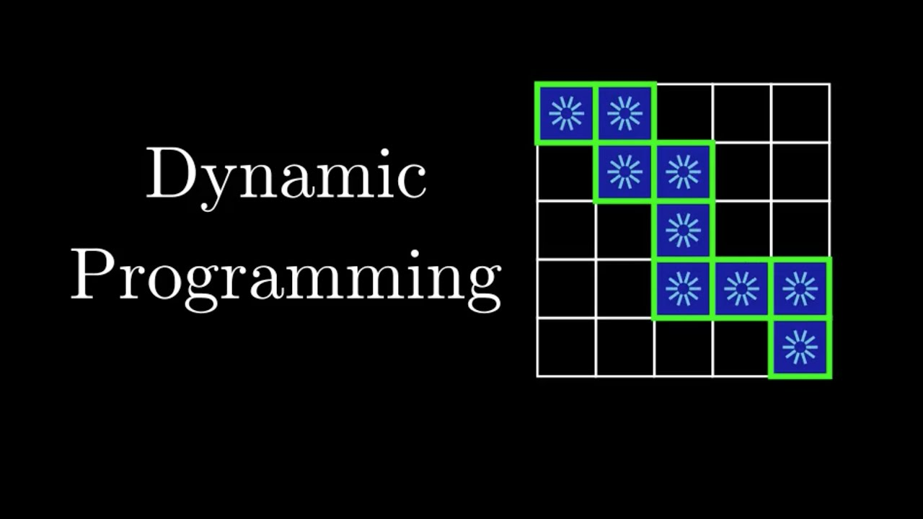
Solución exacta con Programación Dinámica

Slide 7
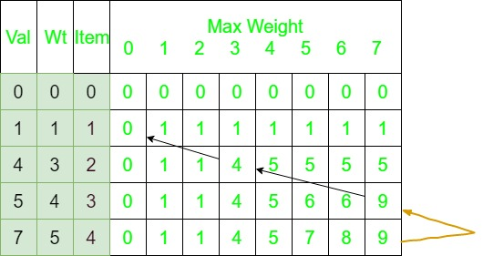
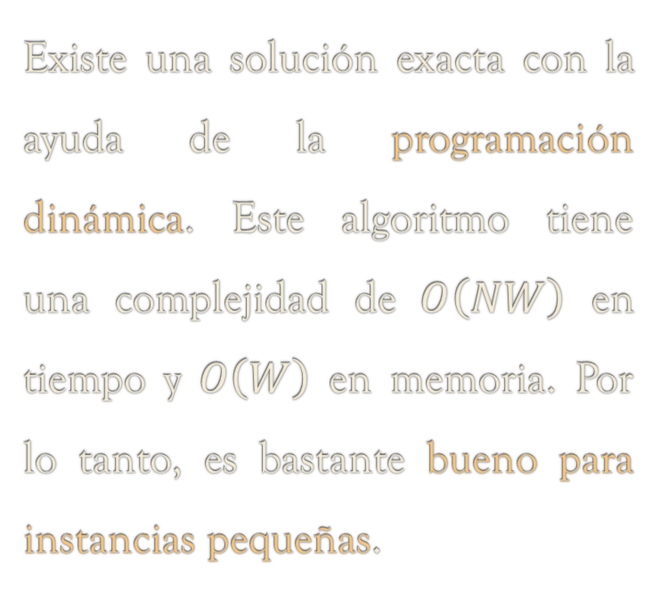
Programación dinámica
Existe una solución exacta con la ayuda de la programación dinámica. Este algoritmo tiene una complejidad de $O\left(NW\right)$ en tiempo y $O\left(W\right)$ en memoria. Por lo tanto, es bastante bueno para instancias pequeñas.

Slide 8

Propuesta de métodos estocásticos
Instancias generadas
Función fitness penalizada
Búsqueda Local
Búsqueda Iterativa
Algoritmo Genético
Algoritmo Memetico
https://github.com/5an7y/Knapsack

